Slide 1
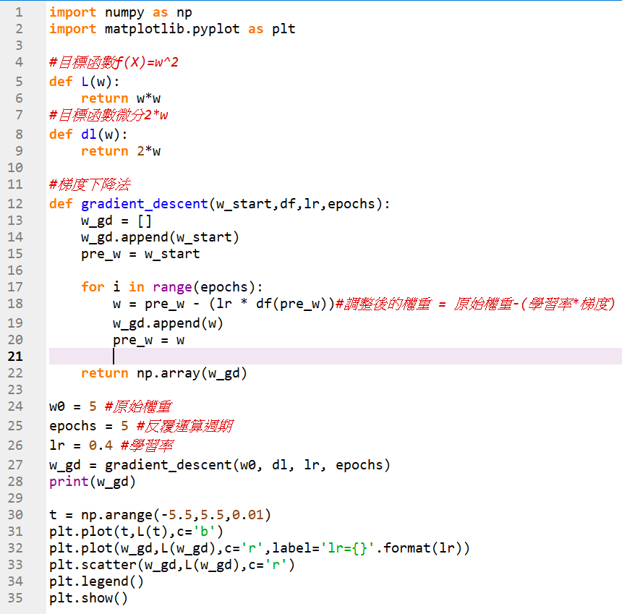
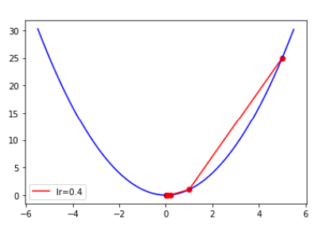
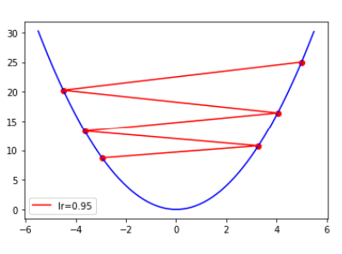
梯度下降法
延迟符
(逐步調整權重，慢慢逼近最佳解，達到損失函數最小化)
Lr=0.4
Lr=0.95

Slide 2
overfitting
Overfitting:對訓練資料過度最佳化，最終反而學習到特別針對這筆訓練資料的表示法，而無法普遍適用於訓練資料以外的其他資料。
避免overfitting方法:
Decrease your random variables
Decrease your dimensions or layers
May incur some errors
Increase your training data
Very difficult in practice
Dropout some variables
Let some variables not be trained in the training phase
Still in use in the testing phase

Slide 3



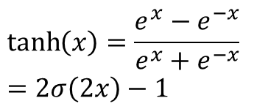
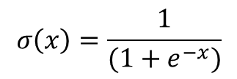


啟動函數(目的:去線性化)
Sigmoid
Hyperbolic tangent
(tanh)
ReLU
ranges
$$0<σ\left(x\right)<1$$
$$−1<tanh\left(x\right)<1$$
$$0<ReLU\left(x\right)<1$$
$$σ\left(x\right)=\frac{1}{(1+e^{−x})}$$
$$\tanh\left(x\right)=\frac{e^{x}−e^{−x}}{e^{x}+e^{−x}} \\ =2σ\left(2x\right)−1$$
equations
$$ReLU\left(x\right)=max⁡(0,x)$$
輸入值越大越接近1，
越小越接近-1。
輸入值<0的話=0，
>=0的話等於輸入值。
把資料壓縮在0~1之間。

Slide 4
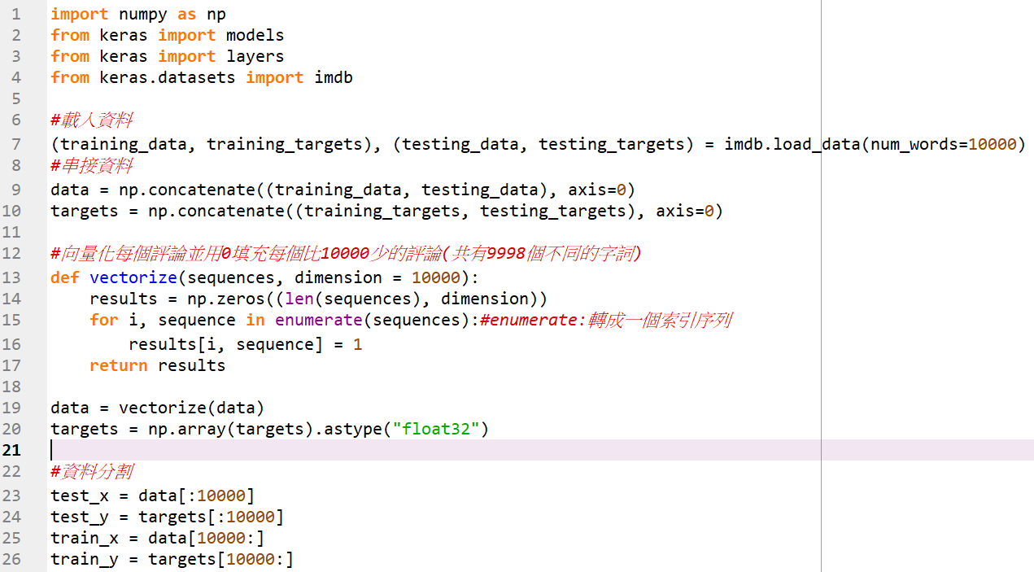
神經網路範例

Slide 5
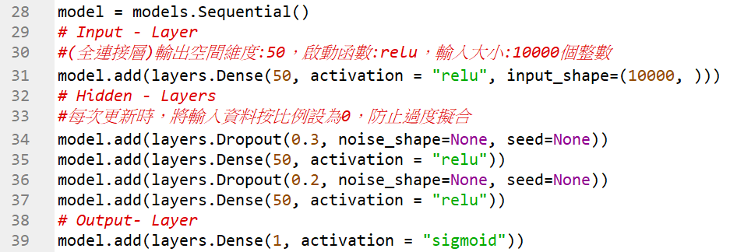
神經網路範例

Slide 6
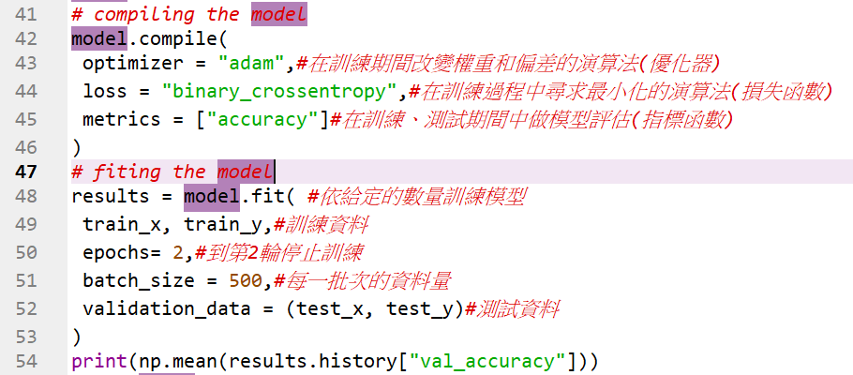
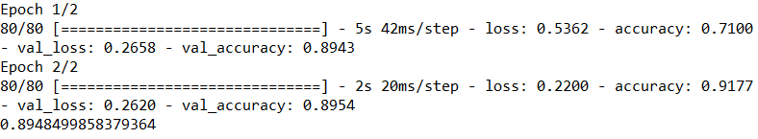
神經網路範例

Slide 7
贅詞
吼、啦、ㄏㄧㄡ、著
0.45s~0.55s
ㄟ、嗯、阿
短:0.5s-0.6s
中:1s-1.1s
長:1.5s-1.6s
那
短:0.45s-0.55s
中:0.8s-0.9s
長:1.2s-1.3s
的那個、的這個、的一個、那那個
的那個(0.75s~0.95s)、
的…那個(1.3s~1.5s) 、
的那…個(1.3s~1.5s) 、
的那個… (1.3s~1.5s) 、
的…那…個(2s~2.2s) 、
的那…個… (2s~2.2s) 、
的…那個…(2s~2.2s)、
的…那…個…(2.7s~2.9s)

